Slide 1
Міністерство освіти і науки України Харківський національний університет радіоелектроніки
Кваліфікаційна робота бакалавра
Програмна система для керування платними парковками
Виконав:
ст. гр. ПЗПІ-21-10
Радько М. М.
Науковий керівник:
к.т.н., доц.
Кравець Н. С.

Slide 2
Мета роботи
Система Park4Flow має на меті спростити управління парковками, зменшити затори та покращити користувацький досвід. Сьогодні ця проблема є особливо актуальною для великих міст, де щодня витрачаються години на пошук місця для авто.

Slide 3


Аналіз існуючих рішень
Американська компанія, що пропонує мобільний додаток для пошуку, бронювання та оплати паркування в містах США та Європи.
Британська компанія, що спеціалізується на бронюванні паркомісць як у муніципальних, так і в приватних паркінгах.

Slide 4


Аналіз існуючих рішень
Європейський сервіс який працює в понад 20 країнах і дозволяє водіям оплачувати паркування через мобільний додаток.
Система, яка пропонує бронювання паркомісць у містах Європи, особливо в аеропортах, біля вокзалів і туристичних зон. Вона відрізняється від інших сервісів тим, що працює не тільки з муніципальними, але й з приватними паркінгами.

Slide 5
Постановка задачі
Створити систему для:
Реєстрації парковок.
Керування парковками.
Бронювання паркувальних місць.
Оплати та аналітики.
Керування профілем користувача.
Інтеграції з IoT пристроями.
Очікувані результати:
Інтуїтивний та приємний інтерфейс.
Надійна серверна логіка.
Мобільна інтеграція.
Безпека даних.

Slide 6





Вибір технологій

Slide 7
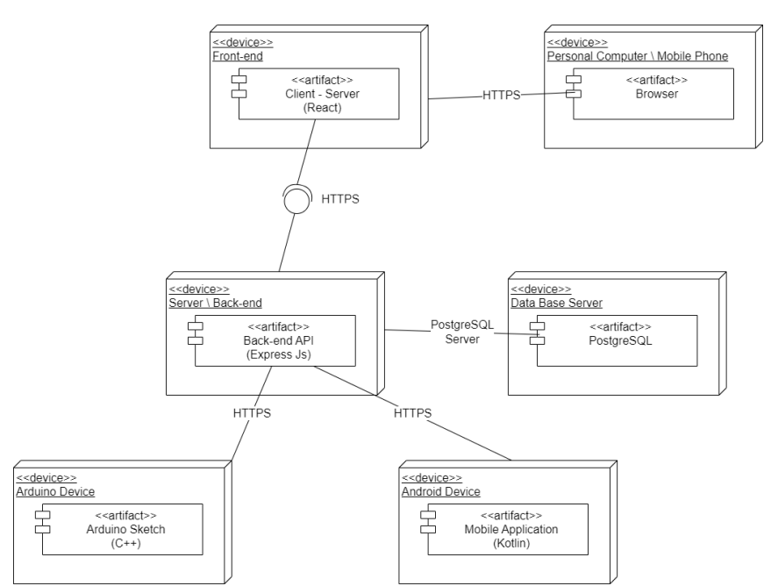
Архітектура системи
Дана система реалізована за клієнт-серверною моделлю та передбачає взаємодію між декількома апаратними пристроями (девайсами) та програмними артефактами (компонентами), які розгортаються на них.

Slide 8
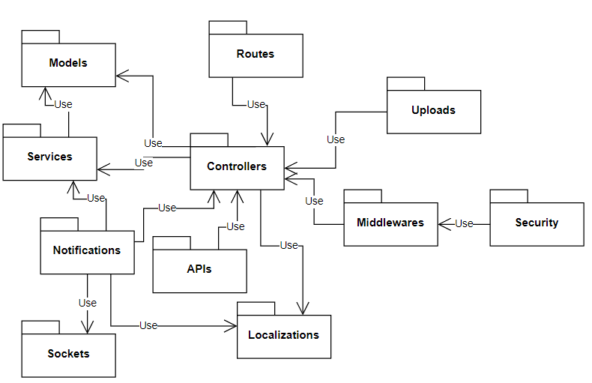
Архітектура серверної частини
Архітектура серверної частини програмної системи побудована за принципами модульної багатошарової чистої архітектури, що забезпечує чітке розділення відповідальностей та високу масштабованість рішення.

Slide 9
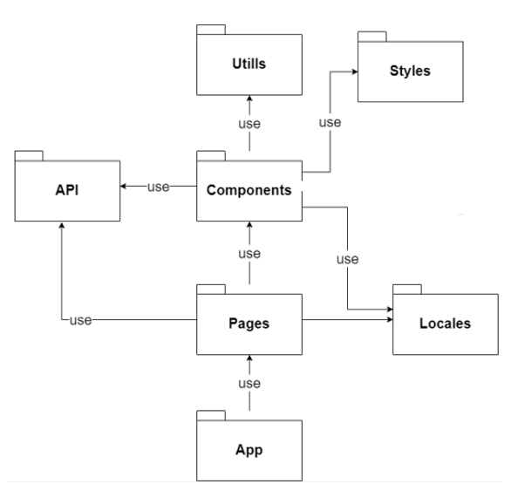
Архітектура веб - клієнту
Архітектура організована за модульним принципом з чітким розділенням відповідальностей між компонентами, що дозволяє ефективно масштабувати проект і інтегрувати нові функції без порушення існуючої логіки.

Slide 10
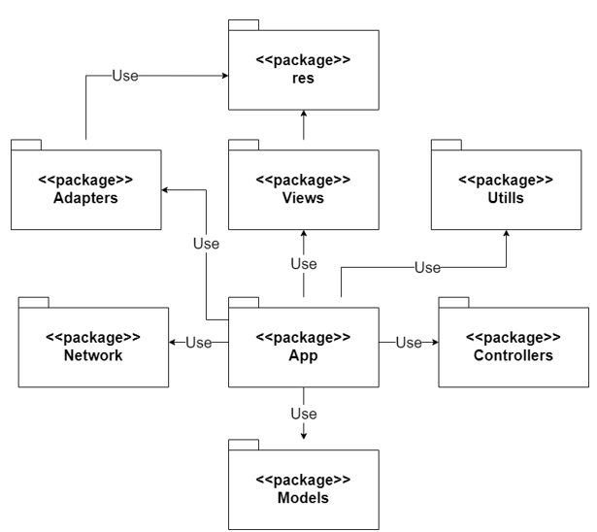
Архітектура мобільного клієнту
Структура додатку побудована з використанням сучасного підходу MVVM (Model-View-ViewModel), що забезпечує чітке розділення логіки, інтерфейсу та даних.

Slide 11
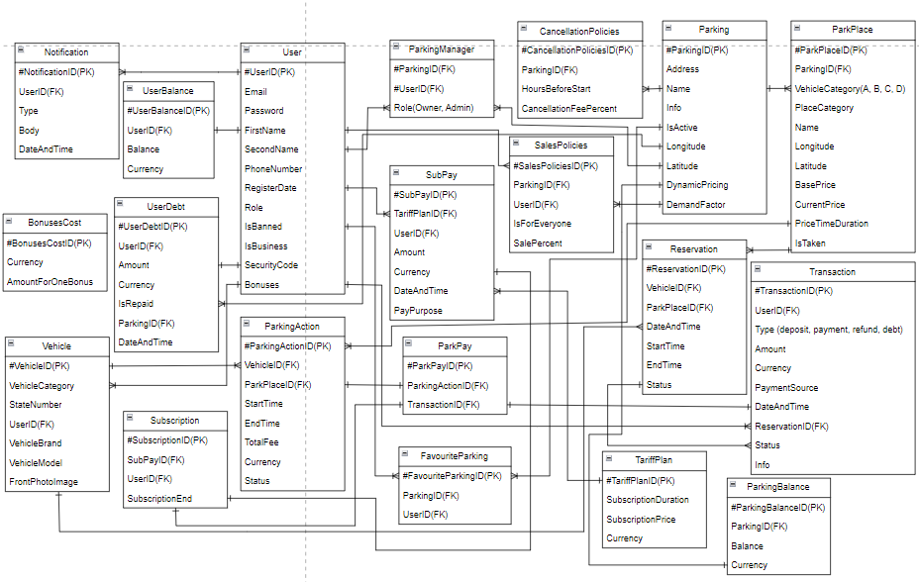
Структура бази даних

Slide 12
Опис програмного забезпечення
Серверна частина:
Express,
Sequelize,
JWT,
RestFull API,
LiqPay,
PayPal
Клієнтська частина:
React router,
Tailwind CSS,
React-motion,
Axios,
Google maps
Android застосунок:
Retrofit2,
Google maps,
Glide,
XML

Slide 13
Дизайн системи
Проєкт реалізовано за інкрементною моделлю: кожен функціональний модуль розроблявся, тестувався й інтегрувався окремо.
Спочатку — створення бази даних, потім — API для обробки дій користувача.
Паралельно — клієнтські інтерфейси та сенсорна частина. Уся система спроєктована модульно.

Slide 14
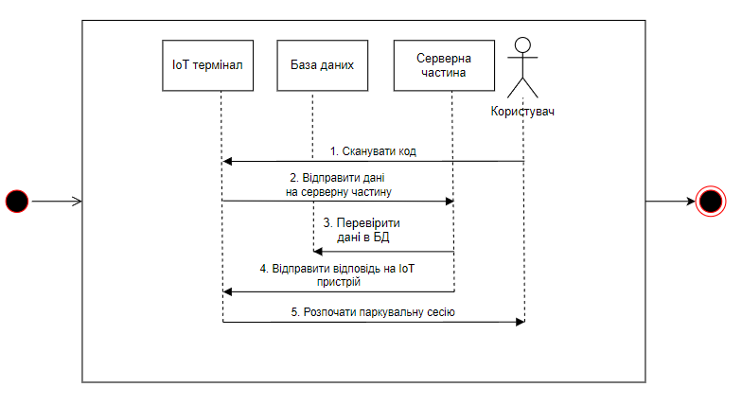
Взаємодія з IoT терміналом

Slide 15
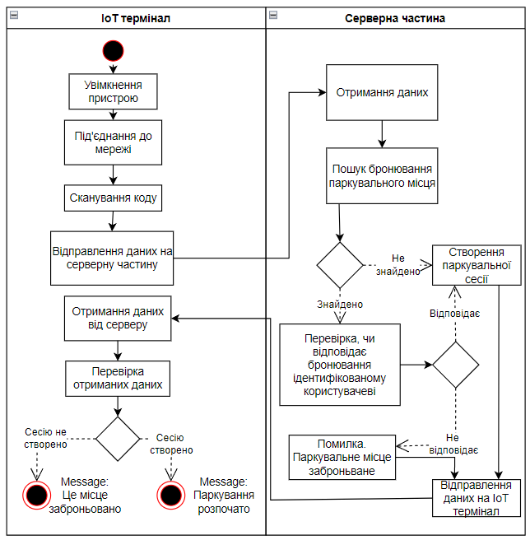
Діяльність IoT терміналу
UML-діаграма діяльності IoT терміналу відображає роботу пристрою

Slide 16
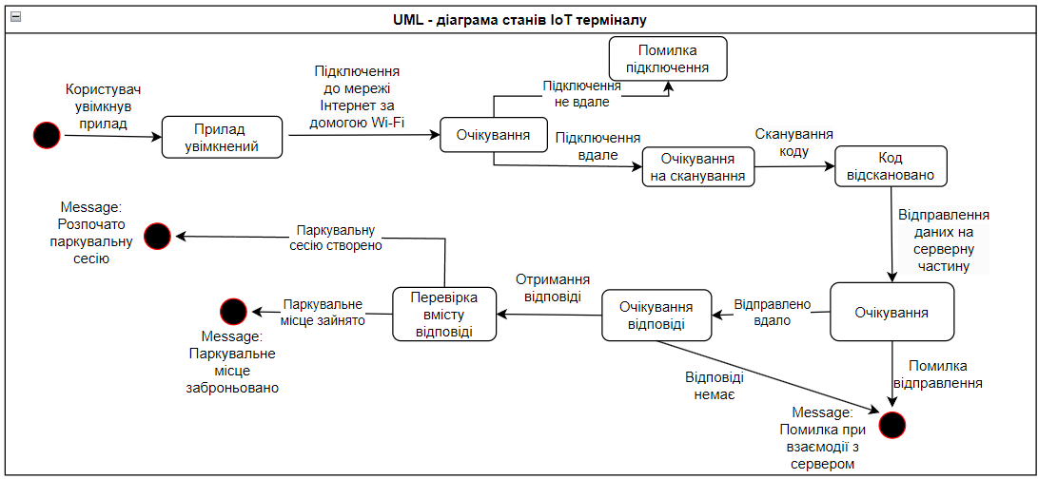
Стани IoT терміналу

Slide 17
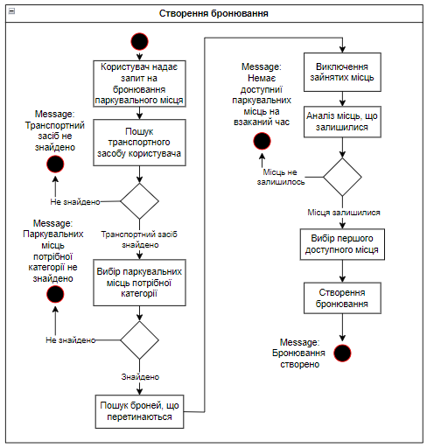
Цікаві алгоритми
Алгоритм створення
бронювання паркувального
місця

Slide 18
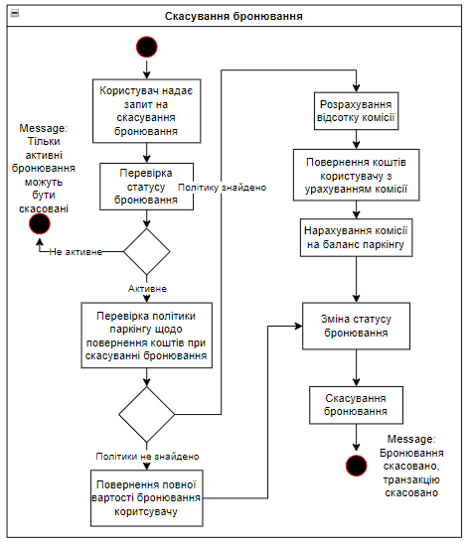
Цікаві алгоритми
Алгоритм скасування бронювання паркувального місця

Slide 19
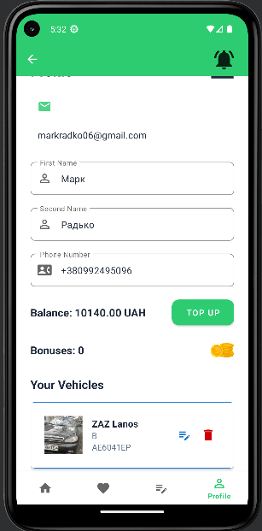
Інтерфейс користувача
Інтерфейс орієнтований на простоту і швидке засвоєння. Усі екрани мають єдину стилістику:
Зелені тони, анімація, інтуїтивність.
UI/UX: адаптивна сітка, іконки, прості дії.
Фреймворки: Tailwind CSS, React Icons.

Slide 20
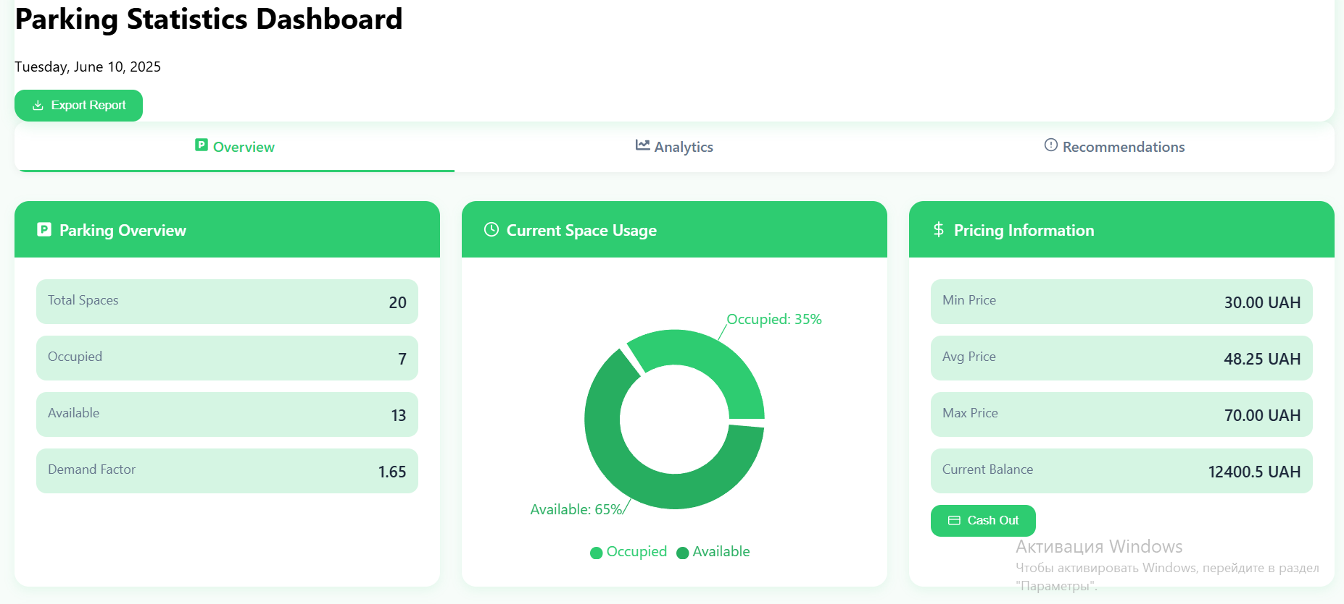
Панель керування паркінгом

Slide 21
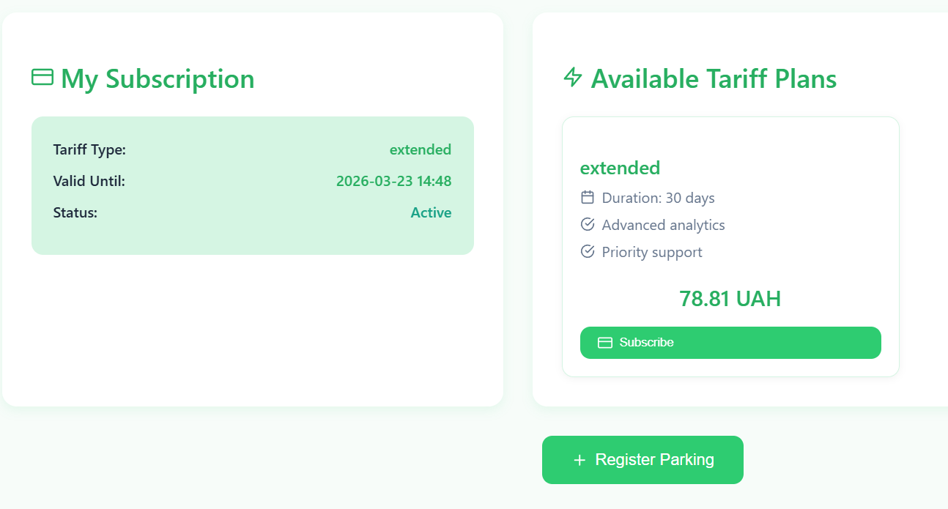
Сторінка керування підпискою на сервіс

Slide 22
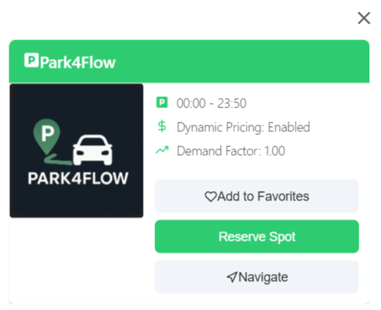
Вибір паркінгу
Для створення бронювання або
для використання маршруту
користувачеві слід натиснути
на паркінг на мапі, щоб відкрити
Інформаційне вікно.

Slide 23

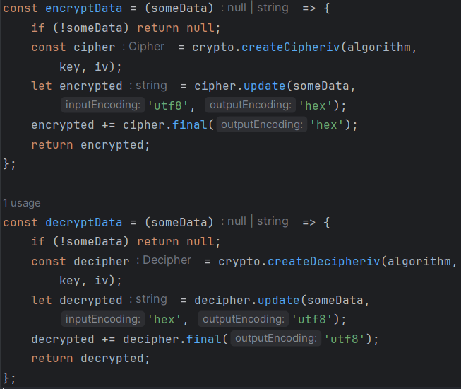
Безпека даних
Для шифрування даних у стані
спокою (зберігання в базі даних)
Використані методи encryptData
та decryptData для шифрування
та дешифрування приватних
даних користувачів. Ці методи використовують алгоритм AES.

Slide 24
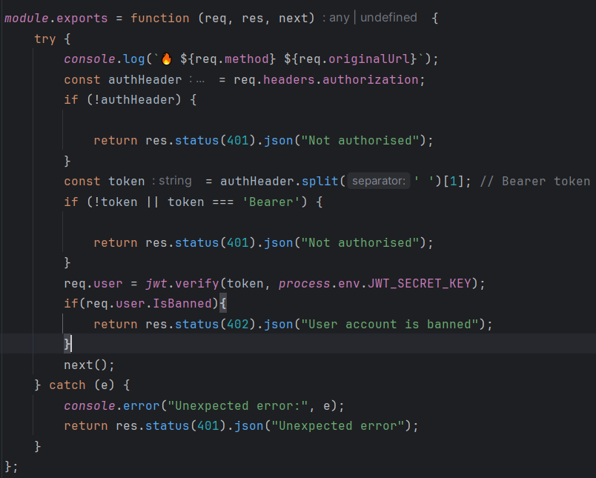
Перевірка авторизації користувачів
authMiddleware використовується для перевірки, чи автентифікований користувач перед доступом до захищених маршрутів. Він перевіряє наявність і дійсність токена (JWT) у запиті та додає інформацію про користувача до об'єкта request, якщо токен валідний.

Slide 25


Тестування
Тестування всіх REST-запитів до серверної частини.
Автентифікація, робота з бронями, транзакціями, підписками.
Допомогло перевірити стабільність, валідацію та відповіді сервера.
Перевірка окремих функцій серверної
частини.
Забезпечує коректну роботу кожного модуля окремо.

Slide 26

Тестування
Ручне проходження всіх сценаріїв користувача: реєстрація, бронювання, оплата, навігація.
Допомагає виявити помилки у взаємодії між модулями та в інтерфейсі.
Тестування як на вебі, так і в мобільному застосунку.

Slide 27
Підсумки
У процесі виконання кваліфікаційної роботи було створено програмну систему, що забезпечує ефективне управління мережею паркінгів.
До складу цієї системи входять серверна частина, веб-інтерфейс адміністратора, IoT-пристрої для контролю доступу та фіксації зайнятих місць, а також мобільний застосунок для зручної взаємодії користувачів із системою.
Усі модулі інтегровані в єдину інформаційну структуру, що дозволяє забезпечити безперервну синхронізацію та обмін даними між ними.

Slide 28
Можливості використання
Рішення можна легко адаптувати для будь-якого середовища, де потрібен контроль за паркомісцями:
Міські муніципальні парковки.
Парковки біля ТЦ та офісів.
Житлові комплекси.
Медичні установи, аеропорти, вокзали.
Компанії з автопарками.

Slide 29
Можливий розвиток Park4Flow
Інтеграція з ШІ. Прогнозування зайнятості паркомісць, оптимізація маршрутів.
Хмарна SaaS-платформа. Надання системи іншим містам або бізнесам як сервісу з особистим кабінетом.
Повноцінна iOS-версія. Розширення мобільного застосунку для користувачів iPhone.
API для сторонніх розробників. Можливість створення власних інтерфейсів на основі розробленої платформи.
Перехід на мікросервіси. При великій завантаженності мікросервісна архітектура буде краще себе показувати зі сторони швидкодії та надійності.

